Slide 1
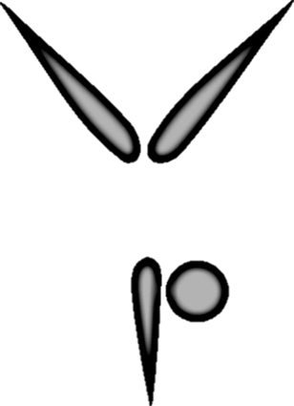

التربية الرياضية
الصف الثاني
الفصل الأول/الوحدة الأولى
الحجل - الوثب - الزحف - المشي على أربع - الدحرجة الامامية
الحركات الأساسية والجمباز

Slide 2




الصف الثاني
الفصل الأول/الوحدة الأولى
الحجل - الوثب - الزحف –
المشي على أربع - الدحرجة الامامية
الدرس
2
هدف الدرس:
يطبق تدريبات تنمي الحركات الأساسية
بطرق مختلفة
النقاط الفنية و الخطوات التعليمية
فيديو تعليمي
تقييم ذاتي

Slide 3
الصف الثاني
الفصل الأول/الوحدة الأولى
الحجل - الوثب - الزحف –
المشي على أربع - الدحرجة الامامية
الدرس
2
النقاط الفنية والتعليمية
النقاط الفنية:
. الوثب بالقدمين معاً.
. الزحف على البطن.
. المشي على أربع بين الاقماع.
. الرأس للداخل مضموم ومثني على الصدر.
الخطوات التعليمية:
(وقوف) الوثب بالقدمين داخل الاطواق.
(وقوف) الحجل بقدم واحدة من فوق الحبال.
(انبطاح) الزحف على المقعد السويدي.
(وقوف)المشي على أربع بين الاقماع . ثم أداء الدحرجة الامامية المتكورة.

Slide 4
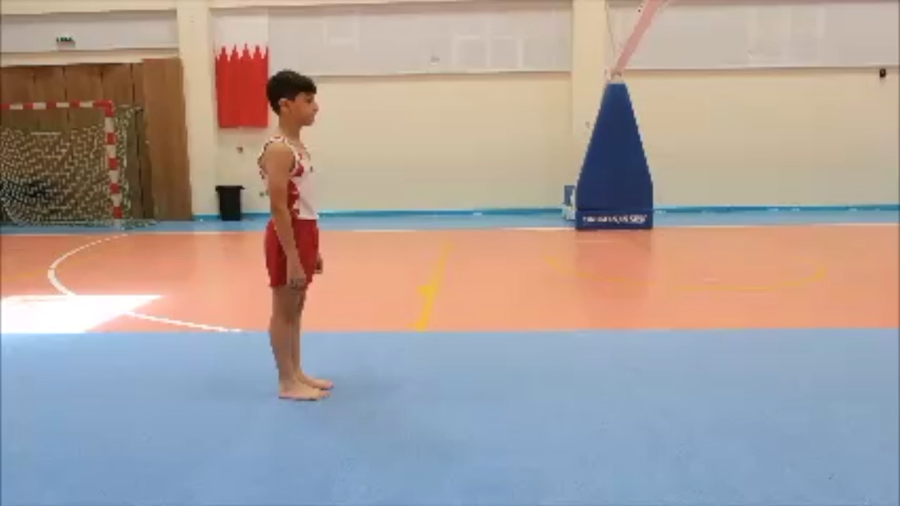
الصف الثاني
الفصل الأول/الوحدة الأولى
الحجل - الوثب - الزحف –
المشي على أربع - الدحرجة الامامية
الدرس
2

Slide 5
الصف الثاني
الفصل الأول/الوحدة الأولى
الحجل - الوثب - الزحف –
المشي على أربع - الدحرجة الامامية
التقييم الذاتي
الدرس
2
صل العمود (أ) بما يناسبه من العمود (ب) :
عمود (ب)
الرأس
بالقدمين
بقدم
البطن
عمود (أ)
الوثب ........ معاً
.... للداخل مضموم ومثني على الصدر
الزحف على ....
الحجل ....... واحدة

Slide 6
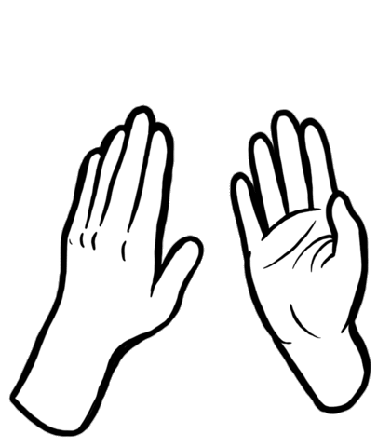
الصف الثاني
الفصل الأول/الوحدة الأولى
الحجل - الوثب - الزحف –
المشي على أربع - الدحرجة الامامية
الاجابة
الدرس
2
صل العمود (أ) بما يناسبه من العمود (ب) :
عمود (ب)
الرأس
بالقدمين
بقدم
البطن
عمود (أ)
الوثب ........ معاً
.... للداخل مضموم ومثني على الصدر
الزحف على ....
الحجل ....... واحدة

Slide 7


الصف الثاني
الفصل الأول/الوحدة الأولى
الحجل - الوثب - الزحف –
المشي على أربع - الدحرجة الامامية
الدرس
2
بارك الله فيك
يا بطل
لقد أنهيت الدرس بنجاح

